Slide 1
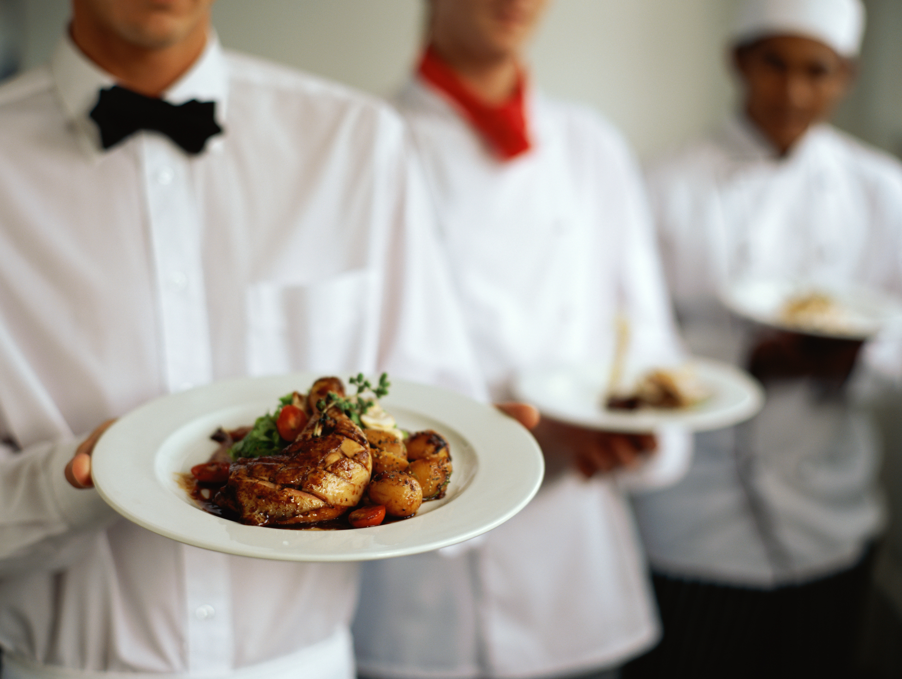
Разработка приложения для калькуляции и автоматизации процесса приготовления готовых блюд на предприятиях общественного питания
место для иллюстрации
Цель проекта:
Создать приложение максимально понятное и удобное для использования непосредственными исполнителями ролей.
Notes:
Иллюстрацию меняем на релевантную теме урока!

Slide 2
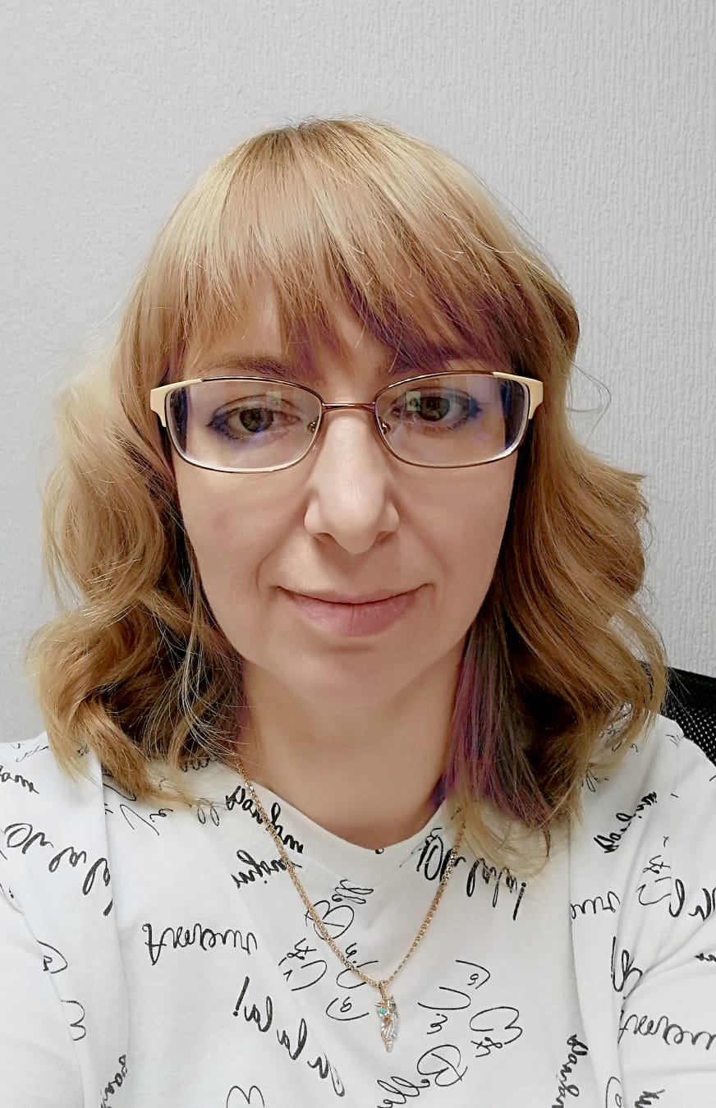
Татьяна Исаева
Давайте знакомиться!
Аналитик больших данных. Цифровые Профессии, 2022г
Проживаю в посёлке Шерегеш, Кемеровской области.
Люблю готовить, умею организовывать развлечения для праздников, шить, вязать.
До поступления на курс Аналитик больших данных, не имела опыта работы в IP и не обучалась

Slide 3

План реализации проекта
Изучить темы и литературу, посвященные калькуляции готовых блюд;
Познакомиться с языком программирования Python;
Освоить азы работы с MySQL;
Изучить Qt Designer;
Познакомиться с принципами работы предприятий общественного питания;
Разработать структуру базы данных на MySQL ;
Разработать дизайн приложения в Qt Designer;
Прописать функционал для виджетов приложения в Visual Studio Code.

Slide 4
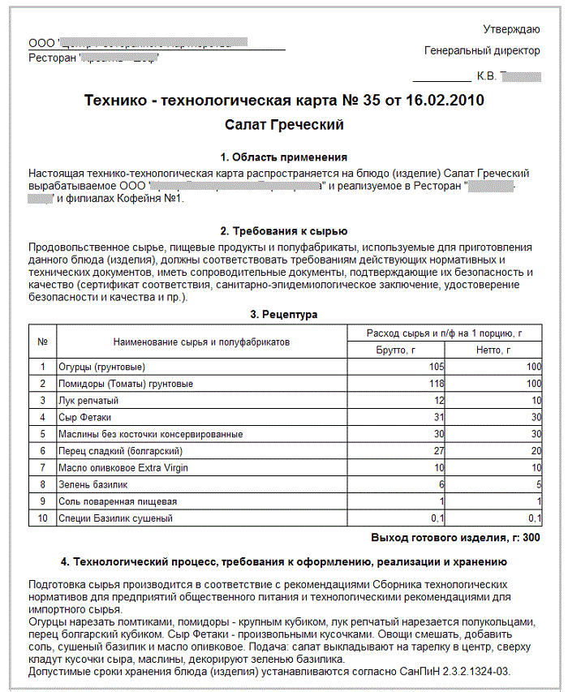
Заголовок отбивки
Основные понятия проекта:
Калькуляция — это определение затрат в стоимостной (денежной) форме на производство единицы или группы единиц изделий, или на отдельные виды производств.
Калькуляционная карта — документ, необходимый для каждого блюда, которое реализуется в общепите. Калькуляция блюд дает возможность получить точную информацию о весе, стоимости сырья и себестоимости блюда.
Технологическая карта — документ, в котором отображается рецепт и основные питательные характеристики конкретного блюда.

Slide 5

Установка программ, необходимых для разработки приложения
1.
Установка Visual Studio Code
2.
Установка Python ( не ниже 3 версии)
3.
Установка MySQL
4.
Установка Qt Designer
5. Установка QtPy5

Slide 6
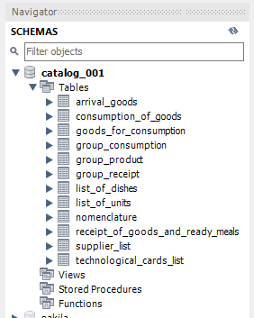
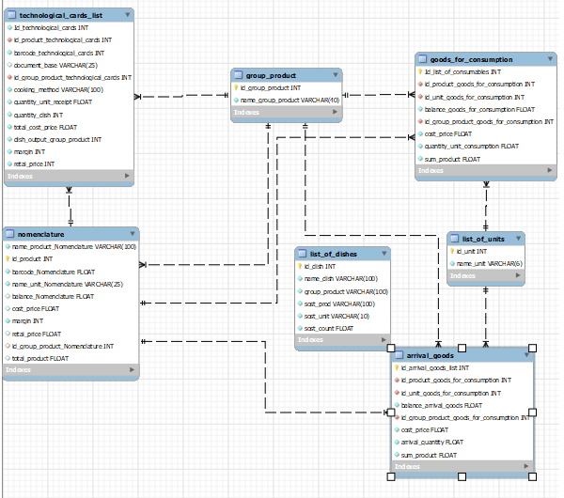
Этапы разработки приложения
Создание структуры базы данных на MySQL

Slide 7
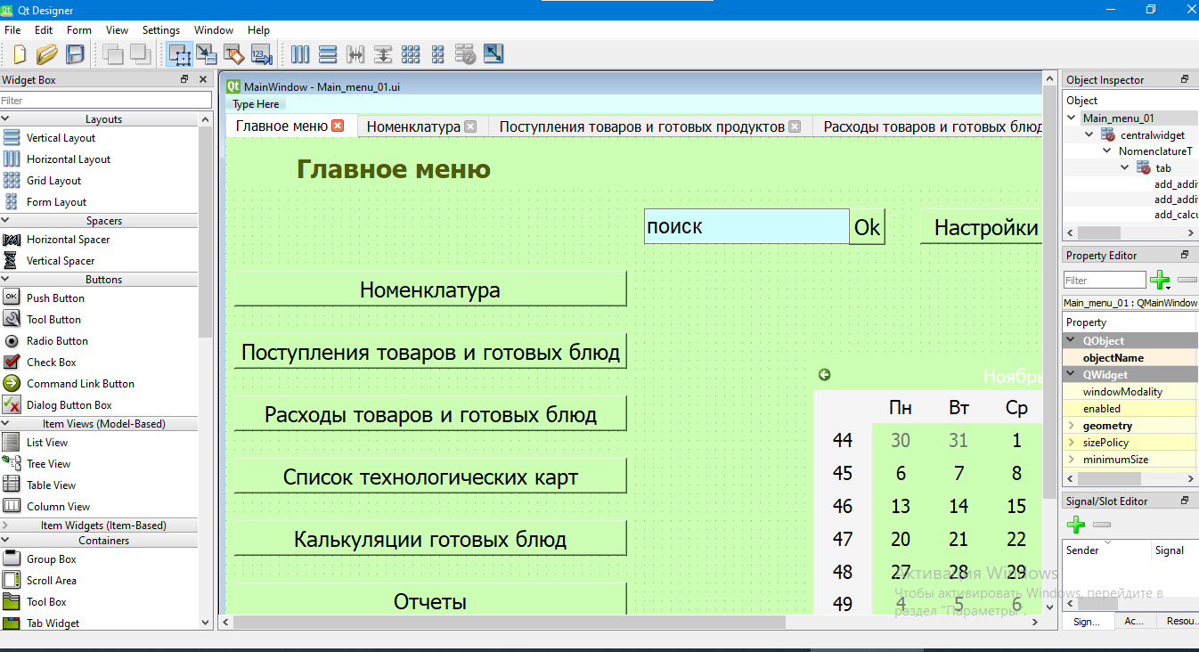

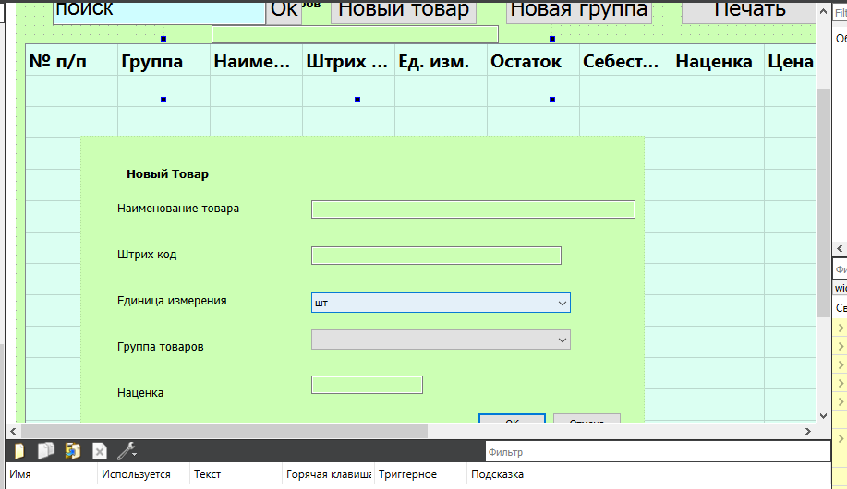
Этапы разработки приложения
Создание интерфейса приложения с помощью Qt Designer
Основное окно приложения
Всплывающие окно приложения

Slide 8
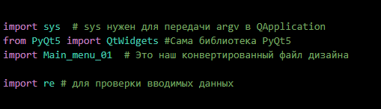
Этапы разработки приложения
Шаги написания кода для взаимодействия табличных данных с интерфейсом с помощью фреймворка Qt для языка программирования Python – QtPy5
Создание файла main.py, в котором будет написан основной код приложения
1
Конвертация файла .ui в файл .py при помощи pyuic5:
pyuic5 Main_menu_01.ui -o Main_menu_01.py
2
3
Импортируем в main.py дизайн и необходимые библиотеки:

Slide 9
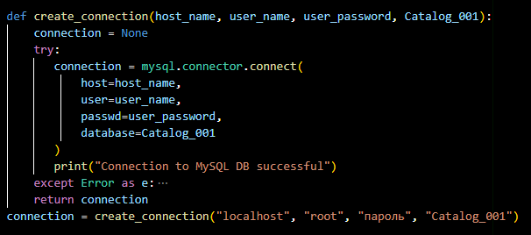
Этапы разработки приложения
Шаги написания кода для взаимодействия табличных данных с интерфейсом с помощью фреймворка Qt для языка программирования Python – QtPy5
Подключение к базе данных через код:
4
5
Программирование виджетов с помощью обработчика событий:
Виджет
Событие (сигнал)
Функция (слот)

Slide 10
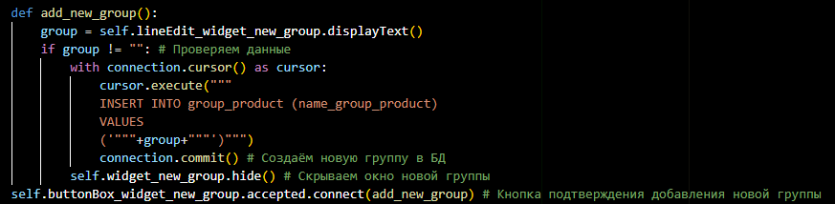
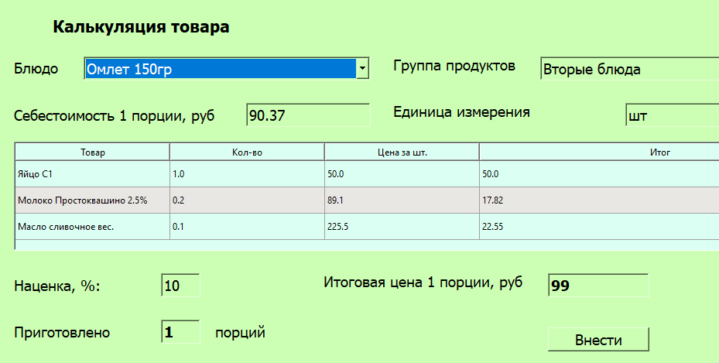
Этапы разработки приложения
Шаги написания кода для взаимодействия табличных данных с интерфейсом с помощью фреймворка Qt для языка программирования Python – QtPy5
Код функции для обработчика событий:
6
7
Результат: возможность рассчитать калькуляцию любого блюда с помощью программы:

Slide 11
Этапы разработки приложения
Шаги написания кода для взаимодействия табличных данных с интерфейсом с помощью фреймворка Qt для языка программирования Python – QtPy5
8
Дальнейшие планы по улучшению программы:
Прописать код для работы с контрагентами,
Автоматизировать в программе расчет заявок на товары,
Внедрить учет реализации товаров и готовых блюд,
Организовать возможность аналитики хозяйственной деятельности,
Продумать реализацию любых производственных потребностей заказчика.

Slide 12

Достижения
Написана программа, с помощью которой можно рассчитать калькуляцию любого блюда.
Трудности
Самостоятельно изучить бублиотеку PyQt5 и научиться пользоваться её инструментами.
Предложения
В программу можно добавлять любые изменения, соответствующие потребностям пользователей.

Slide 13

Notes:
Иллюстрацию меняем на релевантную теме урока!

